Slide 1
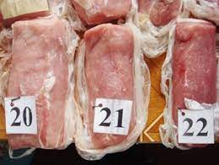
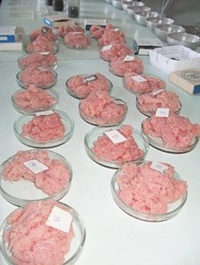
ПРАКТИЧНА РОБОТА № 3
Методики-визначення показників якості м’яса

Slide 2
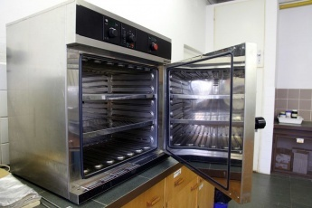
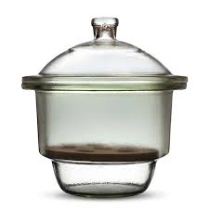
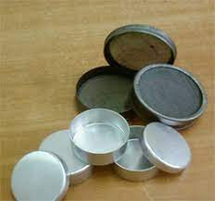
Мета заняття. Ознайомитись з методиками визначення фізико-хімічних показників якості м'яса, практичним значенням кожного показника і можливим застосуванням його на практиці.
Зміст та методика проведення заняття.
Визначення показників якості м'яса проводиться після 24- добового дозрівання в охолодженому стані (при температурі +1- 4°С), в лабораторії кафедри. Суть аналізів полягає в нижче зазначеному.

Slide 3
1.Відбір і підготовка зразків для аналізу.
Для визначення хімічного складу вибирають 400 г фаршу із півтуші або найдовшого м'яза спини.
Вміст загальної вологи, азоту, жиру і золи визначають за загальноприйнятими методиками, відомими при вивчені зоотехнічного аналізу кормів: волога – висушуванням наважки масою 2-3 г у металевому бюксі в сушильній шафі при 105°С протягом 1 години.
Розрахунок проводять за формулою: х₁ = (m₁ – m₂) 100 / (m₁ - m), де x₁ - вміст вологи, %; m₁ - маса наважки з бюксом до висушування, г; m₂ - маса наважки з бюксом після висушування, г; m - маса бюкса, г. 100 - коефіцієнт перерахунку у відсотки.
Жир– знежиренням розчинниками (апарат Сокслета)
Білок – за азотом, звільненим при мінералізації органічних речовин (метод Кєльдаля)
Зола – спалюванням наважки у муфельній печі;
БЕР – розрахунковим методом.

Slide 4
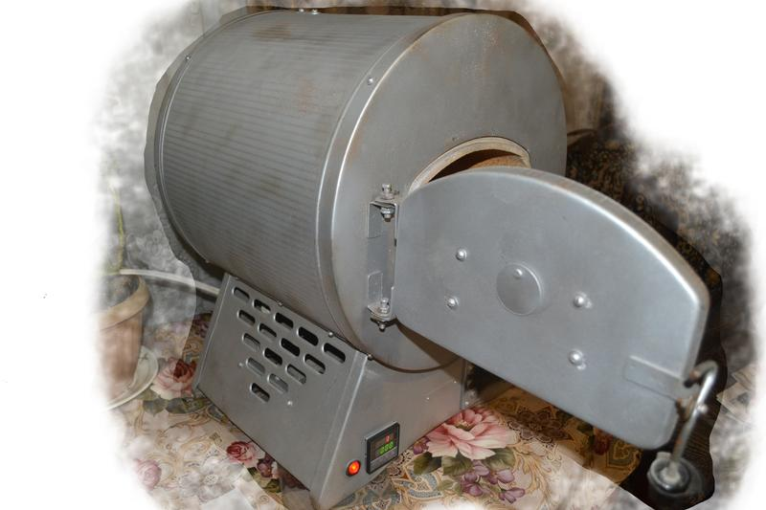
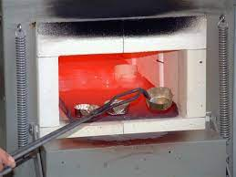
Муфельні печі для визначення зольних елеметів

Slide 5
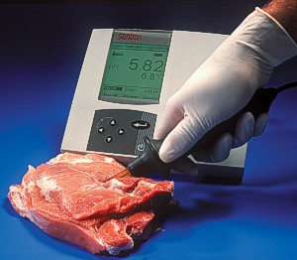
2. Визначення рН.
Величину рН м'яса визначають у водному екстракті м'язової тканини, приготовленому у співвідношенні 1:10. Для цього 10 г м'ясного фаршу поміщають в хімічний стакан і заливають 100 мл щойно приготовленої дистильованої води. Настоюють протягом 30 хв, періодично помішуючи. Потім фільтрують і величину рН визначають за допомогою рН-метра.
(pH нормального парного мяса- 7,2.
Через 1год після забою рН знижується до 6,5-6,6.
Через 3 год - зниження pH до 5,5-5,8.)
Портативний РНметр

Slide 6
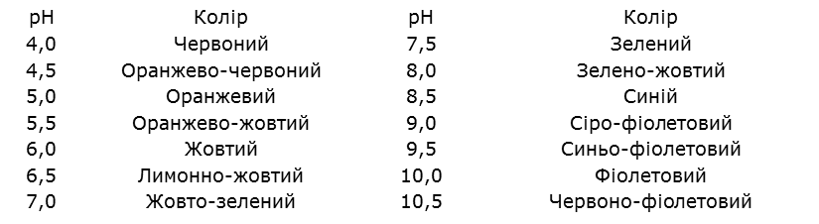
Калориметричний метод визначення РН (при відсутності Рн-метра)
Використовують універсальний індикатор, який складається з суміші індикаторів: 0,1 метиленового червоного, 0,2 г бромтимолового синього і 0,4 фенолфталеїну, розчинених у 500 мл етанолу.
Спочатку готують водну витяжку 1:4. (20 г фаршу: 80 мл. води) . Колбу закривають корком, вміст струшують 3 хв., потім 2 хв. відстоюють і 2 хв. знову збовтують. Витяжку фільтрують через три шари марлі, а потім через паперовий фільтр.
Порядок визначення рН.
1 мл фільтрату (витяжки) вносять у заглиблення фарфорової пластинки або у фарфорову чашечку і додають 3-5 крапель універсального індикатора. Одержане забарвлення порівнюють з даними таблиці якій наведено забарвлення індикатора залежно від величини рН.

Slide 7
3.Визначення інтенсивності забарвлення м'язової тканини
Подрібнений зразок м'яса (фаршу) масою 7,5 г змішують з рівною кількістю дистильованої води, перемішують скляною паличкою, заливають 38,5 мл суміші, яка складається із 100 мл ацетону і 2,5 мл концентрованої соляної кислоти. Знову перемішують і екстрагують 1 год, накривши колбочки (хімстакани), щоб обмежити доступ повітря. Забарвлений екстракт фільтрують через подвійний складчастий паперовий фільтр і вимірюють оптичну густину на фотоелектроколориметрі (ФЕК-М) при зеленому світлофільтрі і товщині кювети 10 мм.
Контролем служить чиста суміш ацетону з соляною кислотою в зазначеній вище пропорції.

Slide 8
4. Визначення вільної і зв'язаної води в м'ясі.
Кількість вільної і зв'язаної води визначають одночасноз визначенням ніжності м'яса пресуванням.
Метод ґрунтується на визначенні кількості води, що виділяється із м'яса при пресуванні, яка поглинається фільтрувальним папером, утворюючи вологу пляму.
Чим більше вільної води в м'ясі, тим більший розмір вологої плями.

Slide 9
При виконанні аналізу фільтр поміщають на плексигласову пластинку. Зразок м'ясного фаршу 0,3 г, зважений на торсійній вазі, переносять на фільтрувальний папір. Зверху його накривають другою плексигласовою пластинкою і на неї ставлять вантаж (гирю) масою 1 кг на 10 хв.
Після цього знімають вантаж і верхню пластинку, а на фільтрі хімічним олівцем обкреслюють контур спресованою м'яса. А контур вологої плями вимальовується сам на білому фоні після висихання на повітрі.
За допомогою планіметра визначають площу плям, утворених спресованим м'ясом і вологою, що виділилась із м'яса і поглинулась фільтром.

Slide 10
Площа вологої плями (см²) помножена па коефіцієнт 8,4 (середній вміст вологи в мг на 1 см² поверхні плями), відповідає кількості вільної вологи, соку, що виділився при пресуванні в міліграмах у взятій наважці 0,3 г.
Вміст вільної води (Д), у відсотках до загальної вологи в м'ясі, визначають за формулою:
Д = 8,4 х Б х100 / А, де Б - площа вологої плями, см²
А - загальна кількість вологи в наважці (за хіманалізом) мг; 8,4 - вміст води в 1 см² вологої плями.
Вміст зв'язаної води визначається за різницею між вмістом загальної вологи (визначеної за хіманалізом) і вмістом вільної. Тобто, загальна волога мінус вільна дорівнює зв'язана (%).

Slide 11
5. Визначення ніжності м'яса.
Застосовується метод пресування одночасно з визначенням вільної і зв'язаної води.
Наважка подрібненого м'яса (фаршу) 0,3 г поміщається між паралельними пластинами із плексигласу (розмір 11 х 11 х 0,5 см) на знезолений середньої щільності паперовий фільтр із білою або синьою смужкою на упаковці. Зверху ставиться вантаж (гиря) масою 1 кг на 10 хв.
Утворений тонкий шар м'яса під тиском вантажу 1 кг має тим більший розмір (площу), чим ніжніша тканина і навпаки. Отже, площа відпресованого м'яса, вже може характеризувати ніжність досліджуваного зразка.

Slide 12
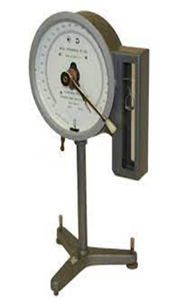
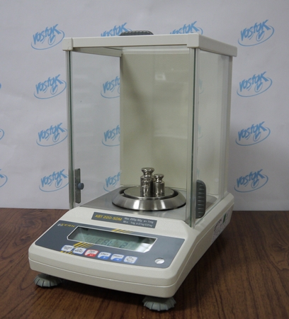
Показник ніжності м'яса розраховується за формулою:
Н = Sm x 100 / 0,3 x N,
Н – ніжність, см² / г (загального азоту), де: Sm - площа м'ясної плями, см²;
N - вміст загального азоту в м'ясі, визначеного при хімічному аналізі, %;
0,3 - наважка м'яса, г.
Вага аналітична

Slide 13
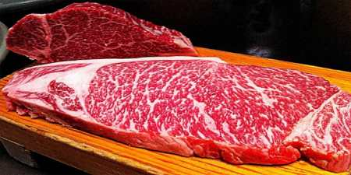
6.Визначення мармуровості м'яса. . Частіше термін «мармуровість» використовується для яловичини, але може застосовуватися і для свинини, конини. Мармурове м’ясо –містить достатню кількість внутрішньом’язового жиру, розташованого пошарово, і нагадує мармуровий візерунок. У молодих телят рідко зустрічається мармуровість, оскільки у телятині жир розвивається спочатку в області серця, нирок, біля таза (під шкірою). Лише після дозрівання тварини жирові волокна починають формуватися в міжмязовому просторі і безпосередньо всередині м’язів.
Для оцінки мармуровості яловичини в Америці, Австралії та Новій Зеландії , Японії та інших країнах використовується досить точна технологія: робиться зріз відрубу з найдовшого м'яза спини в строго визначеному місці (на рівні 15 12-го ребра), цей зріз порівнюють з еталоном .

Slide 14
Відомий спосіб визначення якості яловичини за мармуровістю , який містить підготовку зразка та установлення в ньому кількості і розподілу жирових включень, згідно з яким беруть зразок яловичини з найдовшого м'яза спини в області 12-13 грудних хребців 2 см завтовшки, фотографують через товщу води, на фотографію накладають пластину з оргскла з нанесеною на неї міліметровою сіткою. Визначають площу дослідного зразка, проводять підрахунок точок , які співпадають з жировою фракцією, підраховують кількість жирових включень Реєструють кількість включень які приходяться на одну середню лінію довжиною 10 см, і остаточно визначають індекс мармуровості, як відношення жирової фракції до повної площі зразка, яке помножують на 100 %.
Найсучасніший метод- комп'ютерний аналіз зображення поперечного перерізу зразка . Ступінь мармуровості визначають, як відношення площі жирової фракції (білих включень на зображенні) до площі м'язової тканини (червоних ділянок м'яза).

Slide 15
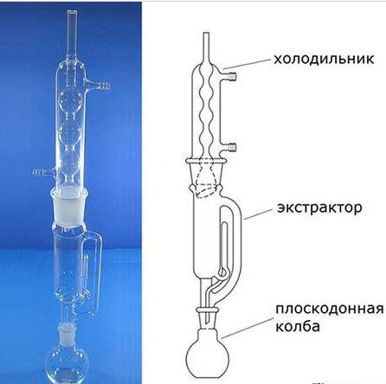
Розрахунковий спосіб визначення мармуровості дає приблизне уявлення про дану ознаку.
Необхідно мати дані:
- вмісту жиру (%) – визначають за методикою Сокслета –шляхом екстрагування наважки 12-24 год. розчинником –сірчаним ефіром з наступним знежиренням зразка і висушуванням
-білкового азоту (%) в м'ясі.
Про мармуровість судять по відношенню жиру до білкового азоту, помноженому на коефіцієнт 10.
М = Ж / Nб х 10 де Ж - вміст жиру в м'ясі, %
N6 - вміст білкового азоту в м'ясі, %

Slide 16
7. Визначення калорійності м'яса. Істинну калорійність визначають спалюванням зразка м'яса в калориметричній бомбі.
Розрахунковий спосіб ґрунтується на використанні даних хімічного аналізу м'яса.
Отримані дані хімічного аналізу перемножують на енергетичні коефіцієнти 1 г речовини (білку, жиру, БЕР)
При цьому враховують, що
1 г жиру = 9,5 кКал = 39,67 кДж
1 г білка = 5,7 кКал = 23,8 кДж
1 г БЕР = 4,18 кКал= 17,46кДж
1 кКал = 4,176 кДж

Slide 17
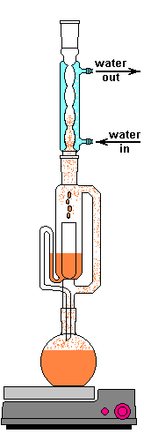
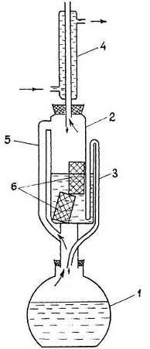
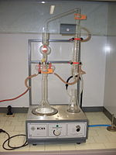
Установки для визначення жиру та азоту (білка)

Slide 18
Вміст білка в мясі визначають за кількістю азоту з використанням методу Кьельдаля.
Метод визначення азоту (нітрогену) базується на мінералізації наважки сухого мяса масою 1,5-2г при нагріванні з концентрованою сірчаною кислотою за наявності каталізаторів.
Аміак відганяють в розчин борної кислоти і титрують його 0,1 н. розчином сірчаної кислоти. Об’єм кислоти, використаної для титрування, множать на титр по азоту і дізнаються вміст азоту в пробі.
Для перерахунку кількості азоту у вміст білка для м’ясних продуктів використовують коефіцієнт 6,25.
Метод К’єльдаля є уніфікованим, його включено у ряд стандартів (ГОСТів і ДСТУ) на харчові продукти.

Slide 19
Хімічний склад та енергетична цінність м'яса сільськогосподарських тварин
Вид м'яса | Вода,% | Білки, % | Жир , % | Зола,% | Енергетична цінність, кДж
Яловичина | 70 | 18-20 | 7-12 | 1,0 | 600-750
Свинина беконна | 52-54 | 14-16 | 28-32 | 0,8-1 | 1300-1500
Свинина жирна | 39-40 | 11-12 | 48-50 | 0,6 | 2000
Баранина жирна | 50-55 | 15-16 | 25-30 | 0,8-1,0 | 1400
М’ясо бройлерів | 60-70 | 19-23 | 5-15 | 0,8-1,1 | 750-950
М’ясо кроля | 65-68 | 21-22 | 11-12 | 1,0-1,2

Slide 20
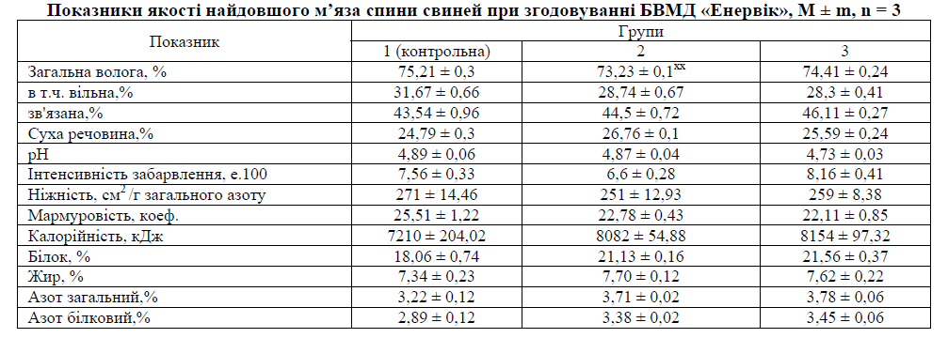

Slide 21
Завдання 1. Вивчити основні методики визначення фізико- хімічних показників якості м'яса і записати їх в зошит.
Завдання 2. Ознайомитись з приладами і їх роботою по визначенню показників якості м'яса в лабораторії кафедри.
Завдання 3. Розрахувати енергетичну цінність мяса (індивідуальне завдання)

Slide 22
Контрольні питання
1. Назвіть фізико-хімічні показники м'яса.
2. Яким способом визначають вміст вільної, звязаної та загальної вологи в мясі?
3. Метод визначення білка в мясі.
4. Про що свідчить величина рН мяса?
5. Які існують способи визначення рН мяса?
6. Показник рН парного мяса та через 1 і 3 години після забою.
7. Що таке ніжність мяса? Способи її визначення.
8. яким способом визначають інтенсивність забарвлення мязової тканини?
9. Що таке мармуровість мяса? Відомі способи визначення мармуровості.
10. Як за даними хіманалізу визначити калорійність мяса?

